Slide 1






PHÒNG GIÁO DỤC VÀ ĐÀO TẠO QUẬN LONG BIÊN
TRƯỜNG MẦM NON GIANG BIÊN
LĨNH VỰC KHÁM PHÁ XÃ HỘI
    Đề tài: Bé thích nghề gì
    Lứa tuổi: Mẫu giáo nhỡ B3

Slide 2


1. Ổn định tổ chức :
Bài hát: Ước mơ xanh

Slide 3
Trò chuyện về nội dung bài hát:

Slide 4

2. Phương pháp và hình thức tổ chức:
*HĐ1:Trò chuyện một số nghề

Slide 5

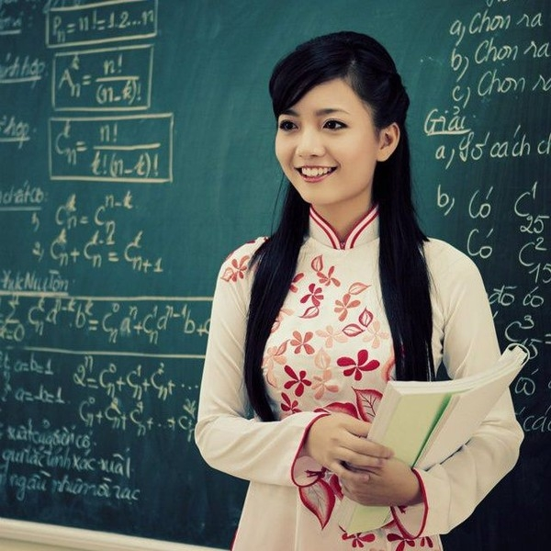
+ Nghề Giáo viên

Slide 6
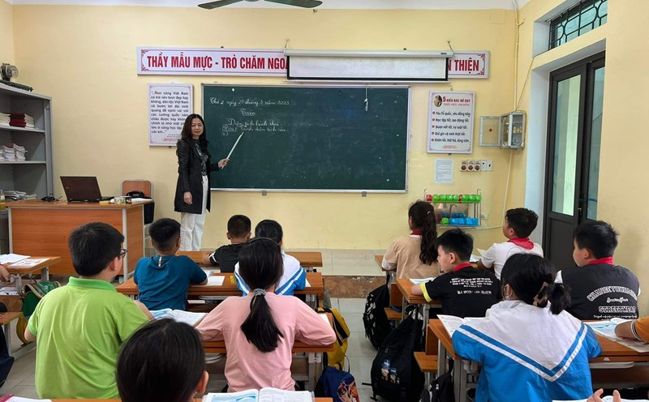

Slide 7
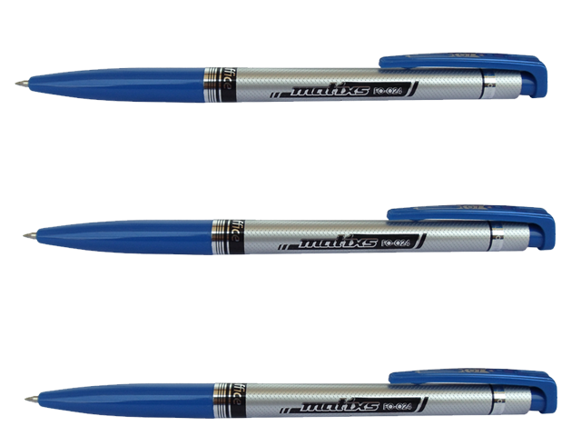
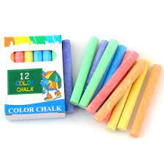
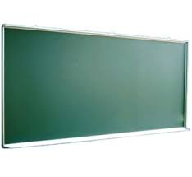
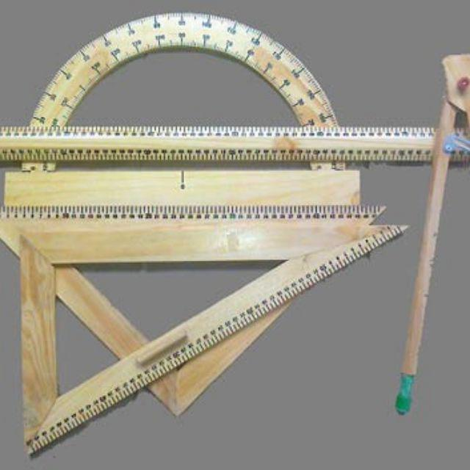

Dụng cụ nghề giáo viên:

Slide 8
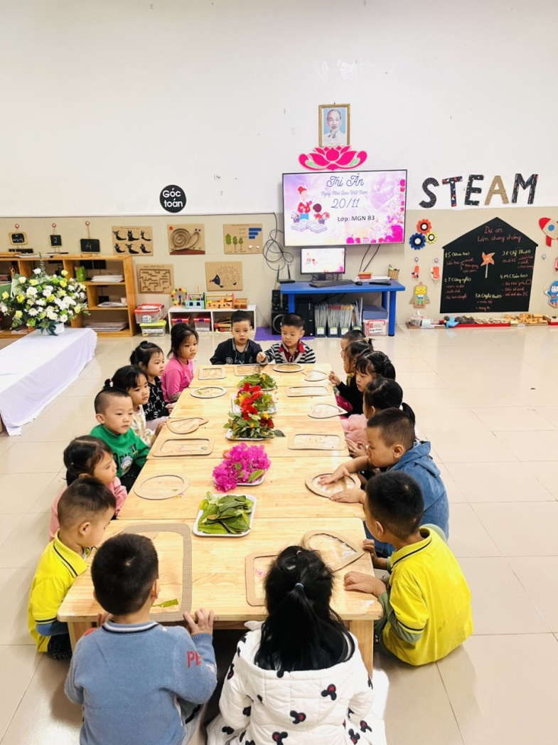
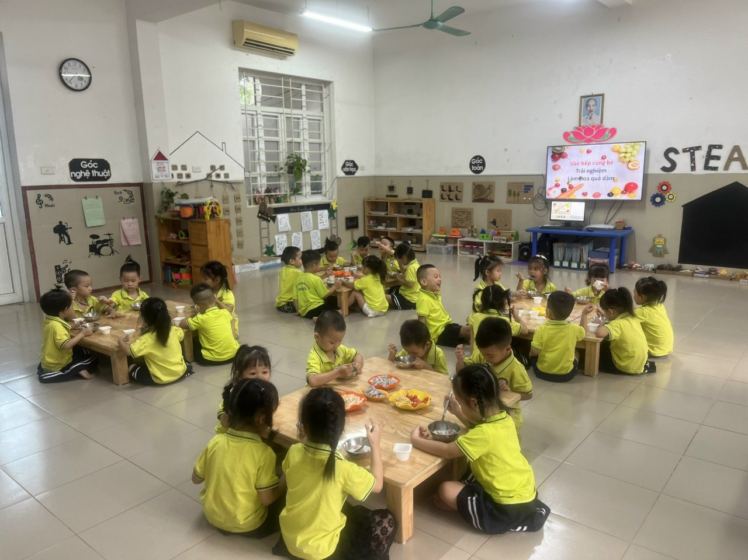

Slide 9
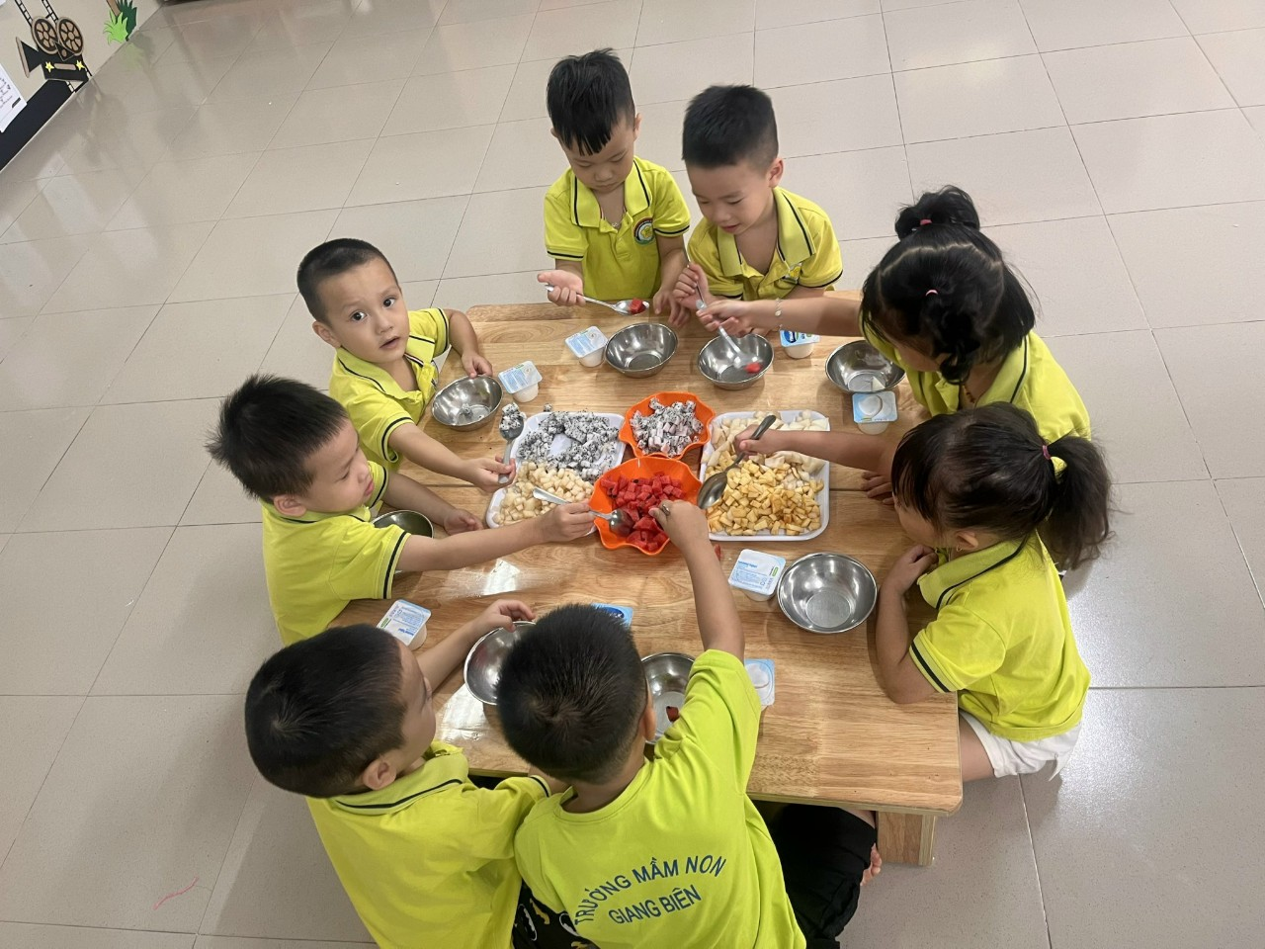

Slide 10

+ Nghề bác sĩ
Nghề gì chăm sóc bệnh nhân
Cho ta mạnh khỏe vui chơi học hành

Slide 11
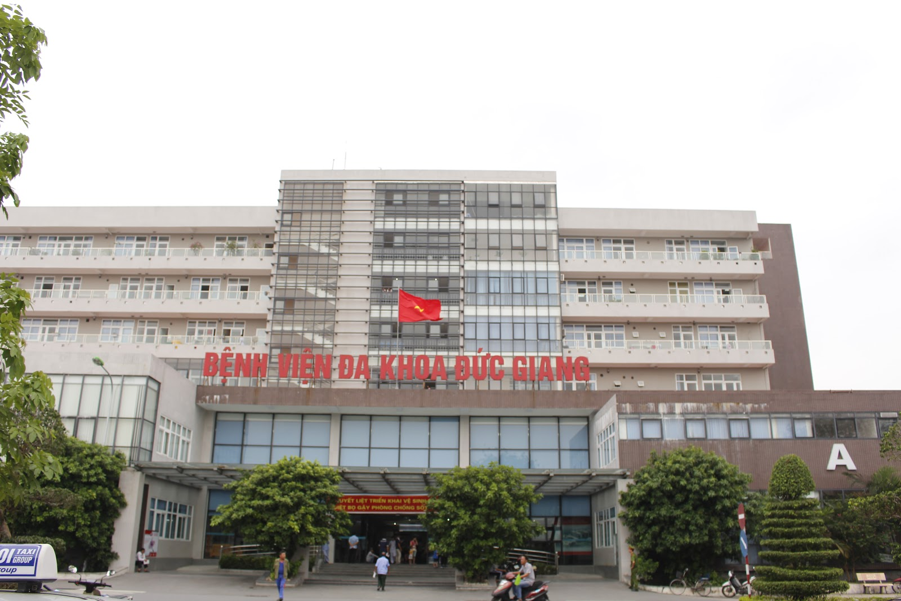

Slide 12
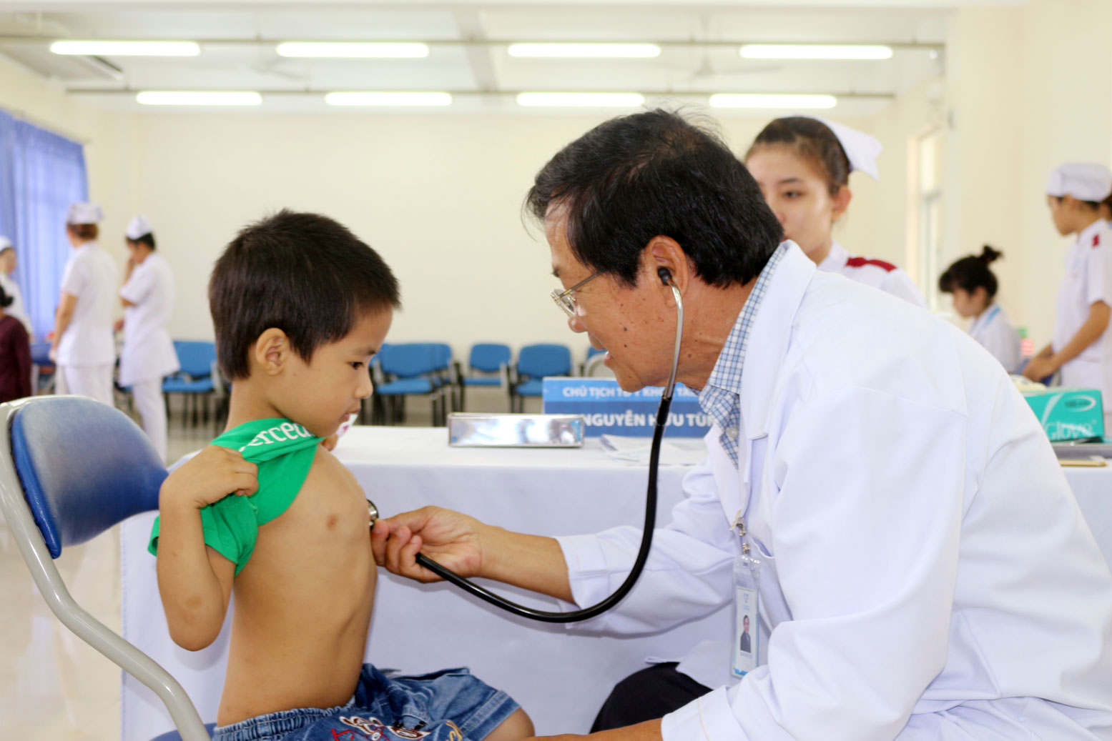

Slide 13


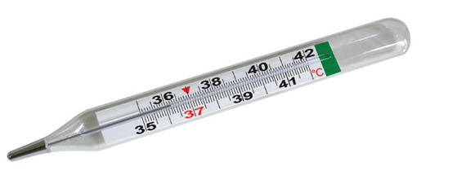
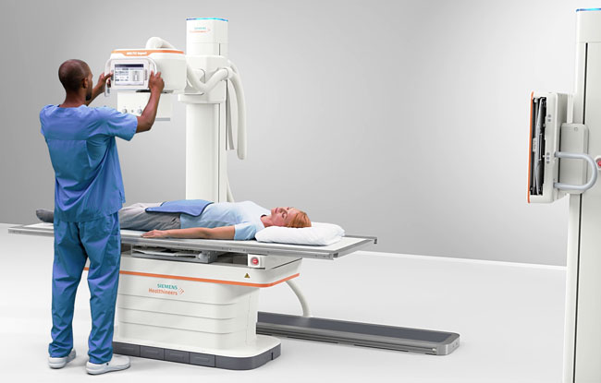
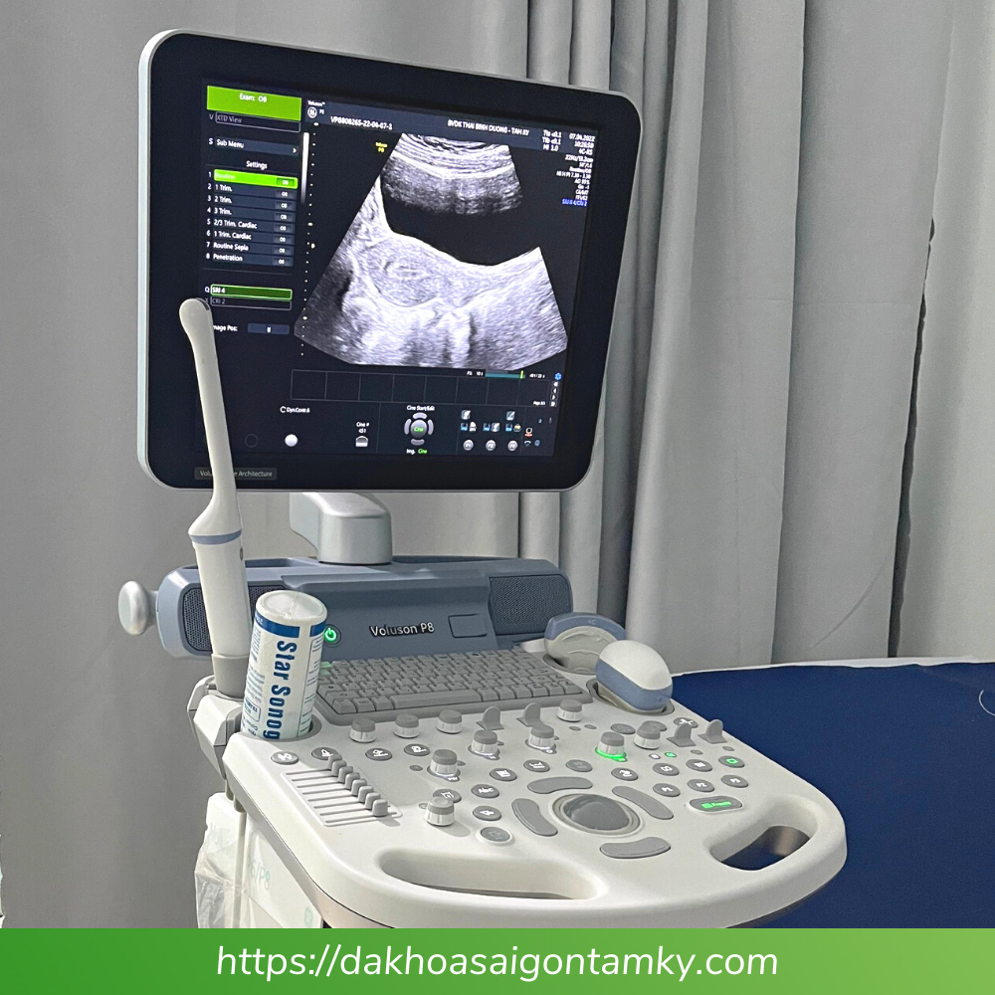


Slide 14
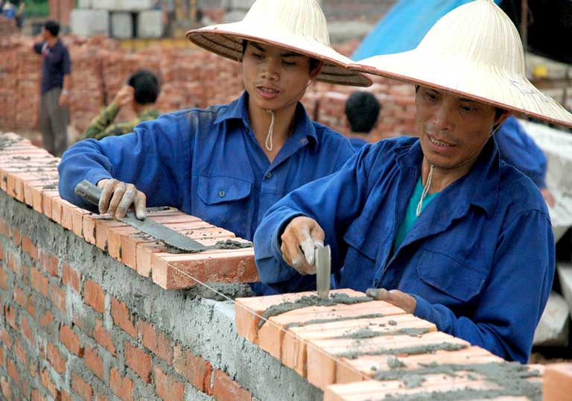
+ Nghề xây dựng:

Slide 15
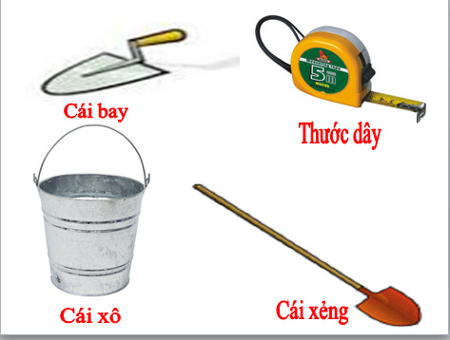

Slide 16
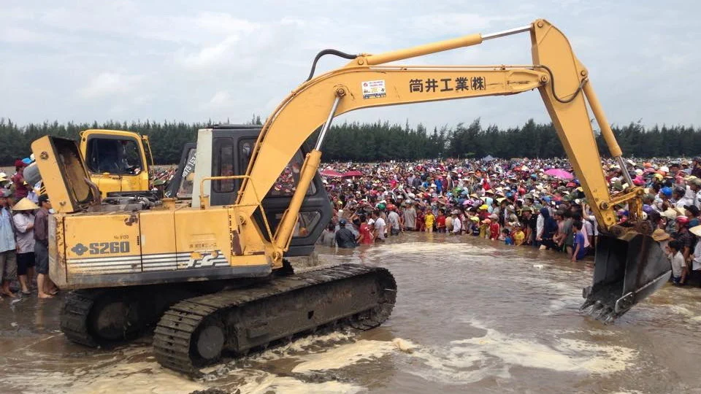
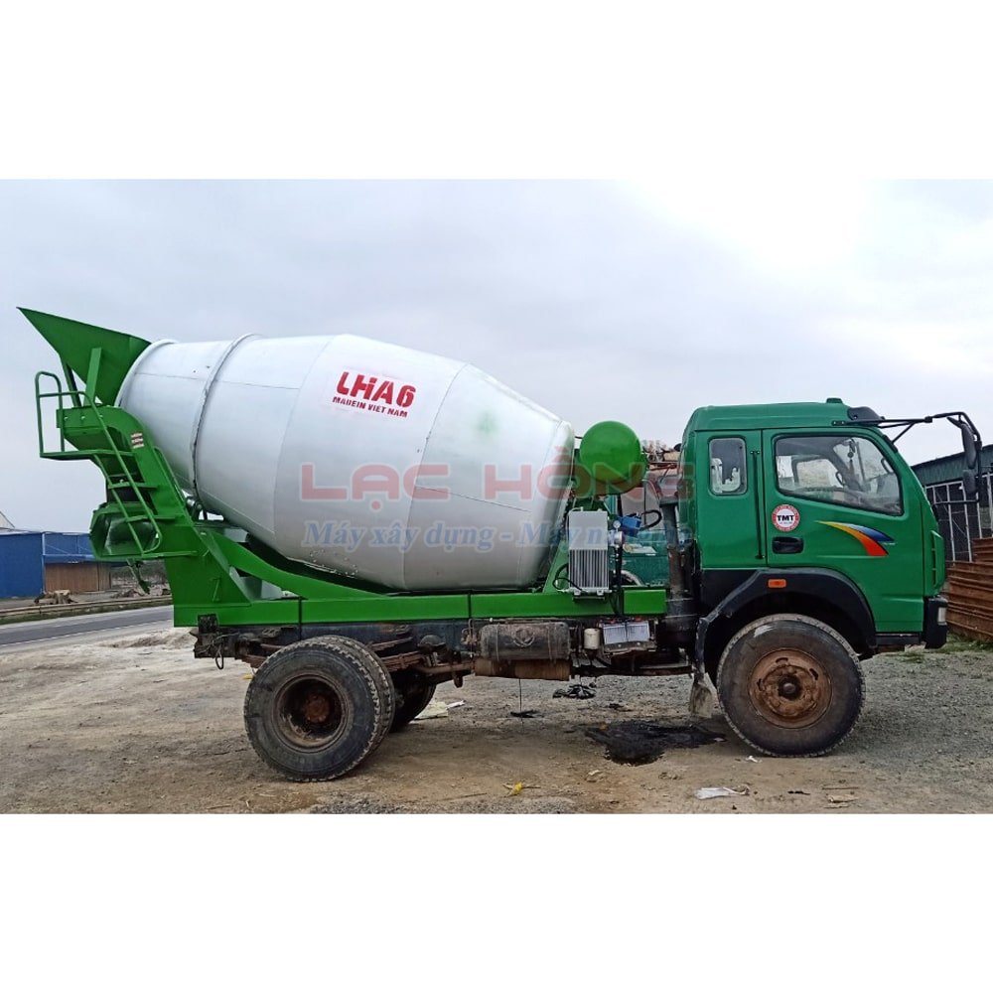
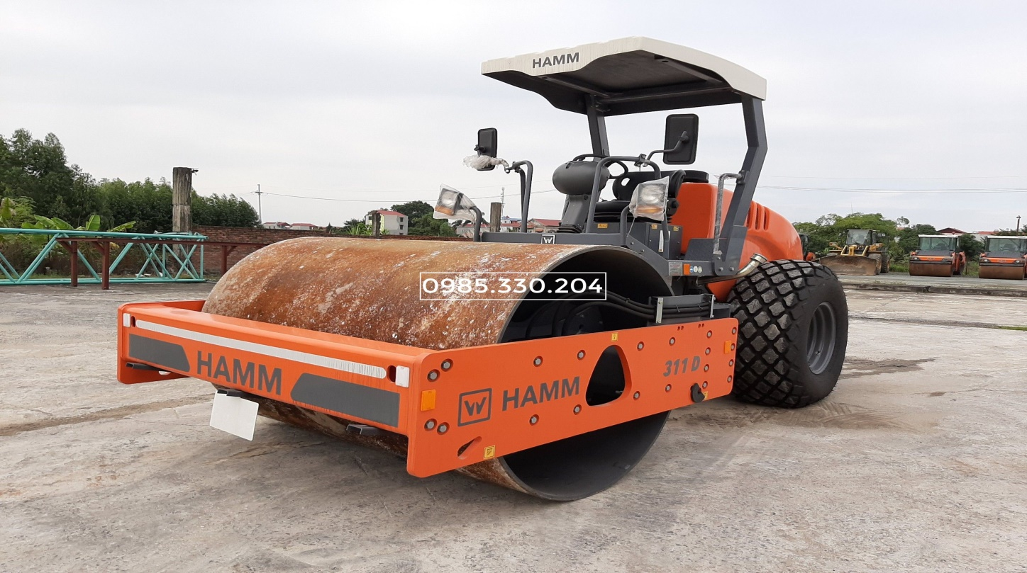
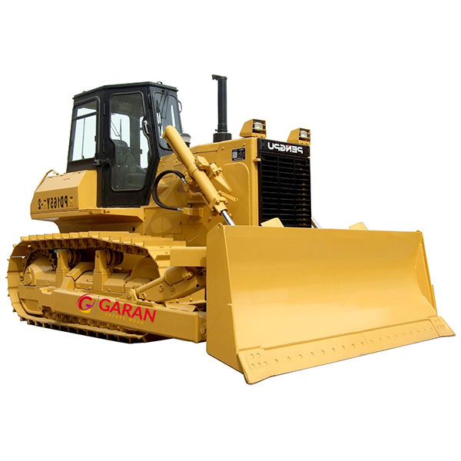

Slide 17
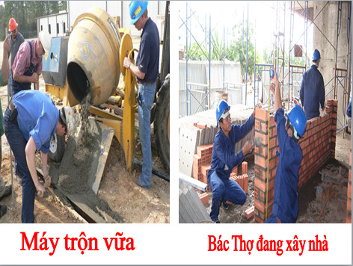
+ Nghề thợ xây.

Slide 18
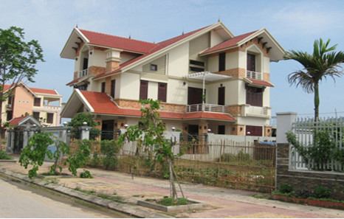
+

Slide 19
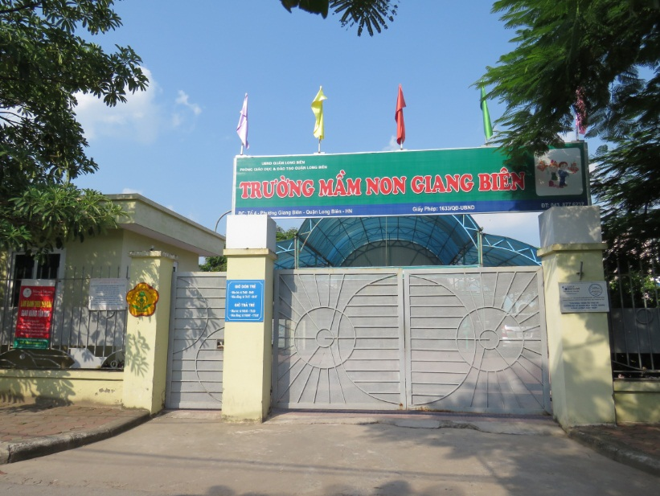

Slide 20
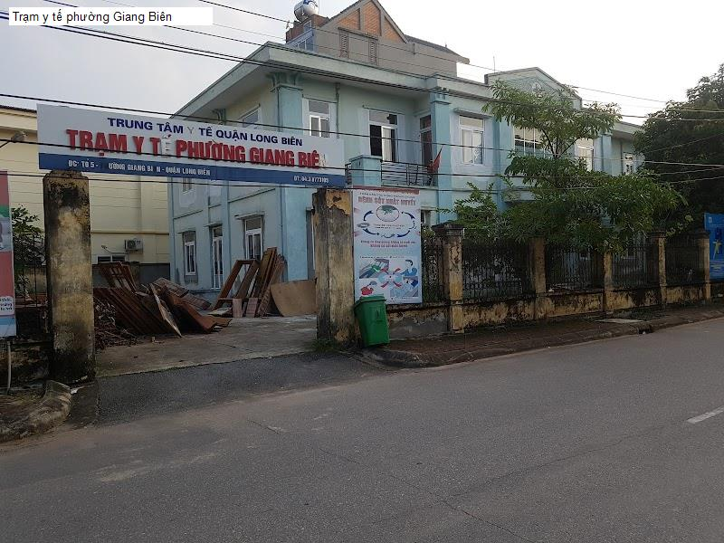


Slide 21
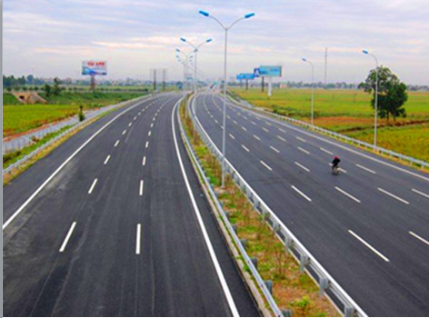
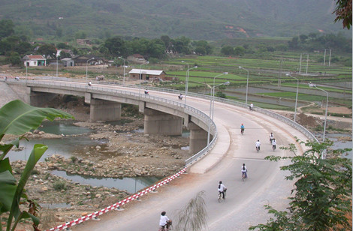

Slide 22
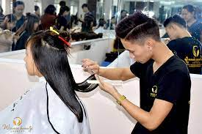
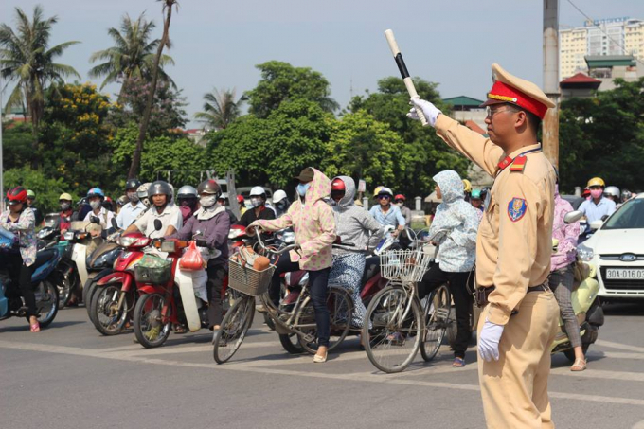
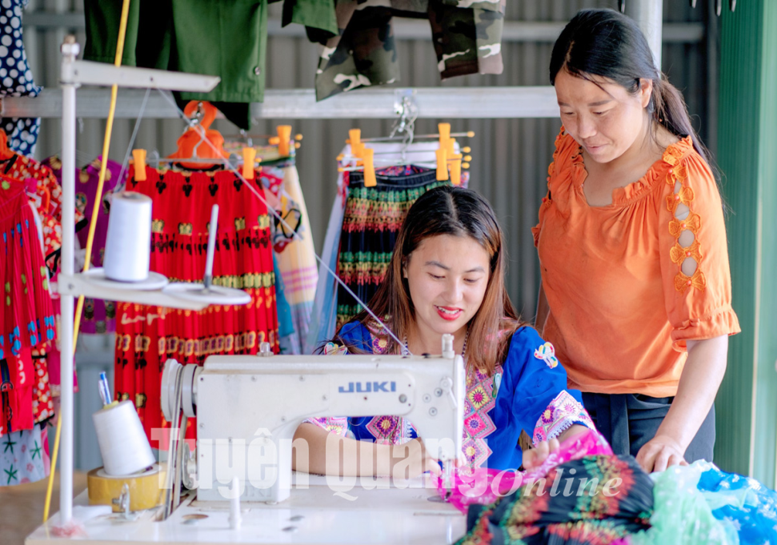
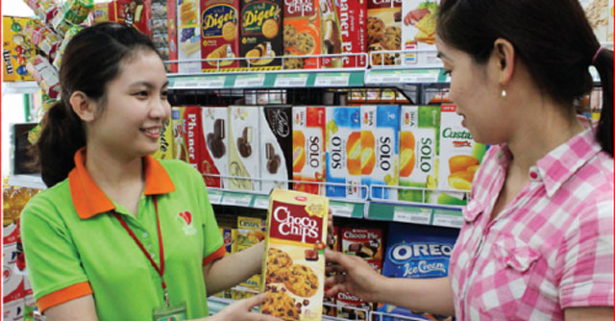
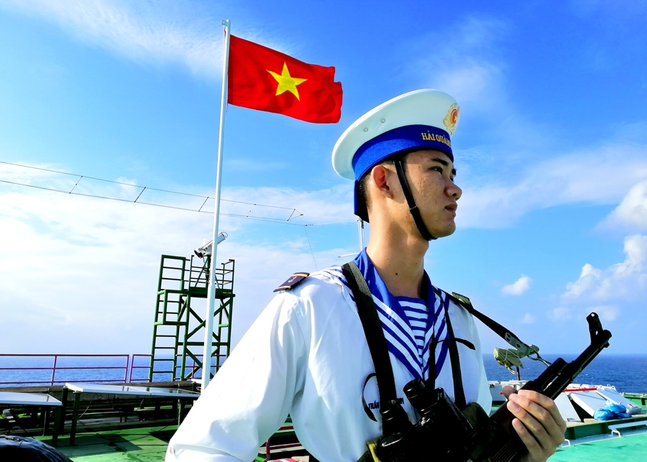
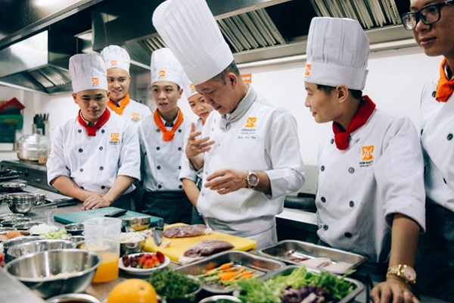
Mở rộng:

Slide 23
2.HĐ 2: Bé thích nghề gì?

Slide 24
HĐ3:Củng cố
Trò chơi 1 : “Thi nói nhanh”

Slide 25
Trò chơi 2: “Thử tài của bé”

Slide 26
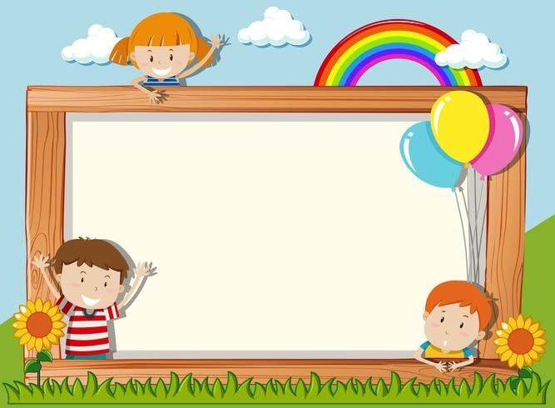



CHÀO TẠM BIỆT

